Slide 1
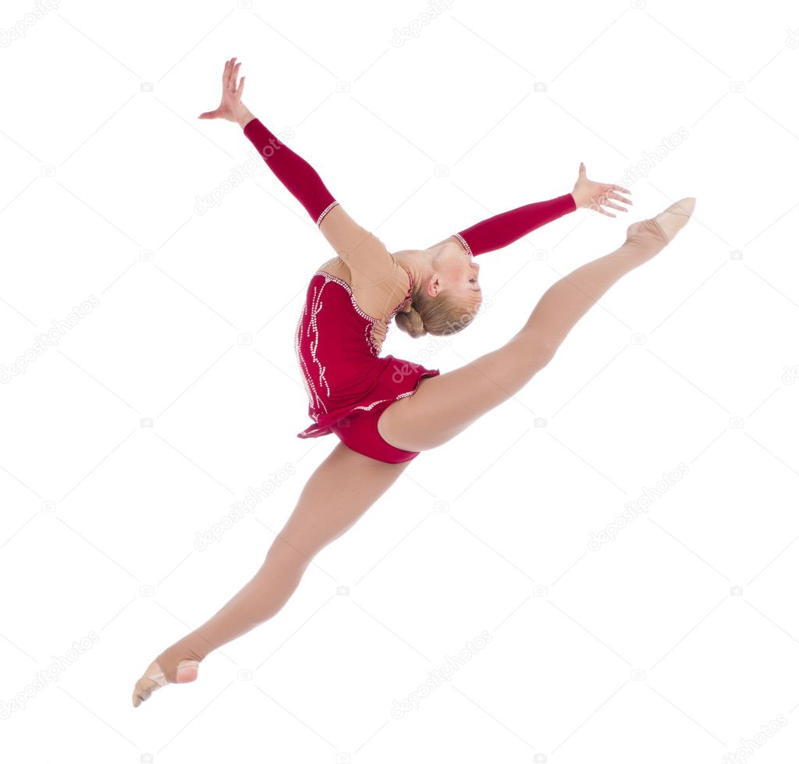
«Я и художественная гимнастика»
Выполнила: Прудникова Валерия
Руководитель: Хикматуллина Гульнара Мусавировна

Slide 2
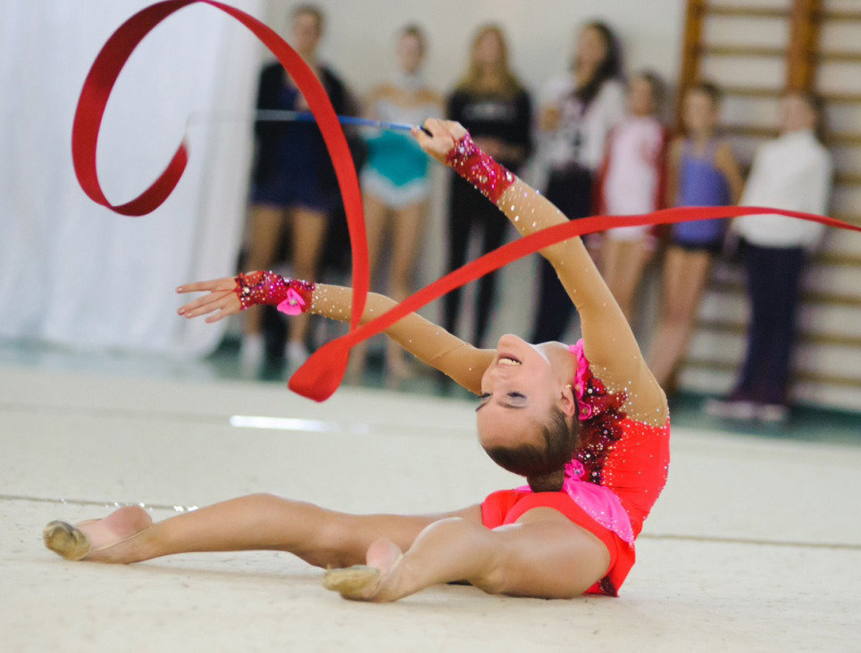
Актуальность
Художественная гимнастика, положительно влиять на физическое развитие девочек. Мы считаем что данная тема актуальна потому что занимаясь гимнастикой укрепляется иммунная система, повышается выносливость, укрепляется мышечный корсет, формируются волевые качества

Slide 3
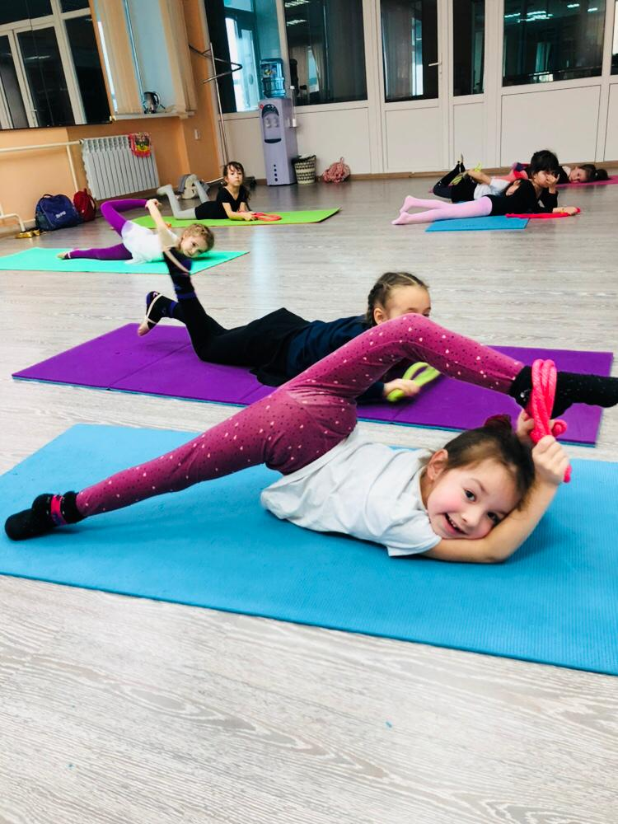
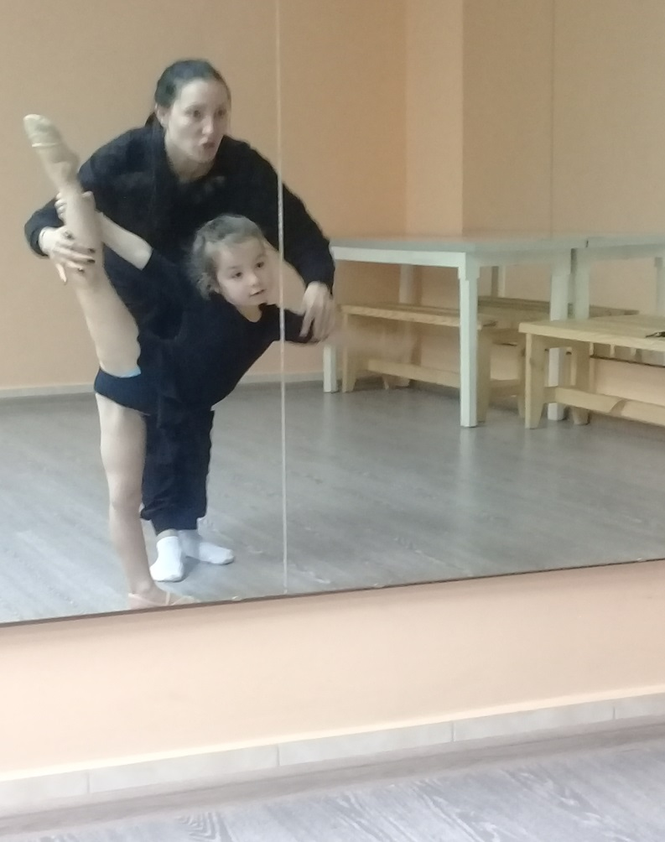
Цель исследовательской работы:.
Изучить художественную гимнастику как вид спорта, влияние гимнастики на девочек, доказать, что физическое самовоспитание - это здорового образа жизни.

Slide 4
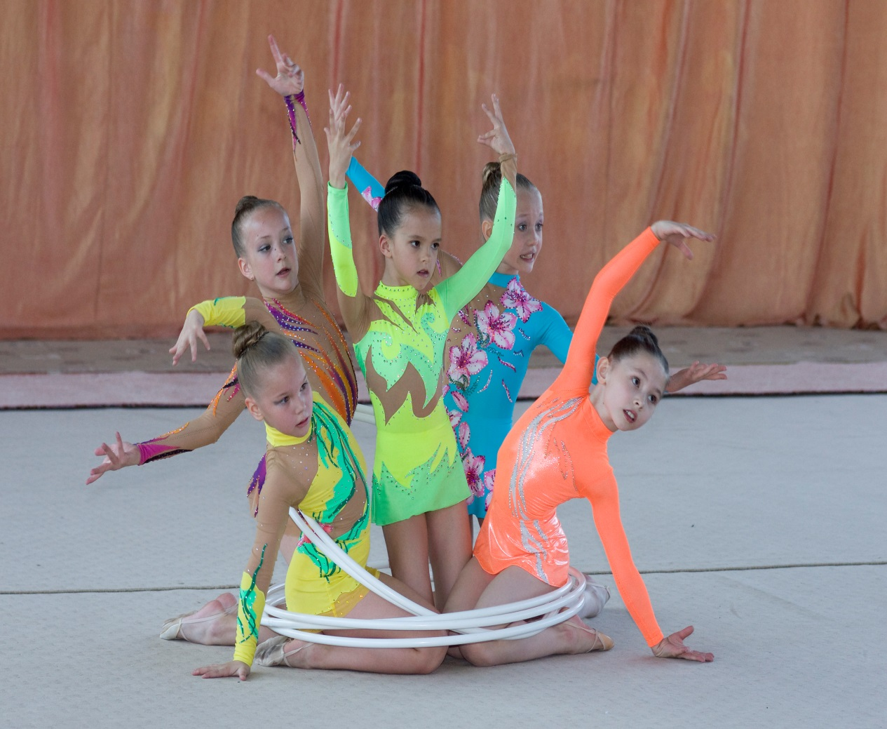
Задачи:
Узнать историю возникновения художественной гимнастики.
Показать важное значение гимнастики в жизни человека.
Влияние художественной гимнастики на здоровье.

Slide 5
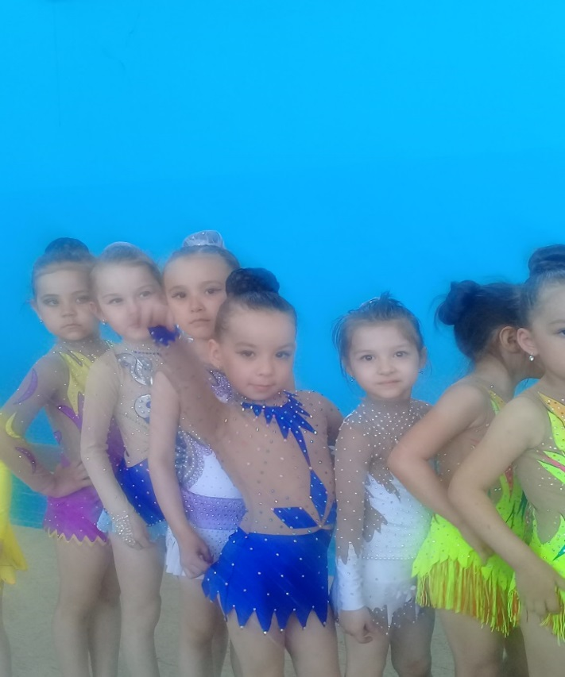
Предмет исследования: Художественная гимнастика.
Объект исследования: Элементы в художественной гимнастике, влияющие на здоровье ребенка
Гипотеза исследования: Гимнастика – это не только увлечение, но и интересная наполненная и полноценная жизнь.
Участники проектной деятельности:
Ребенок подготовительной группы:
Прудникова Валерия.
Воспитатель подготовительной группы МАДОУ «Детский сад» Малышок»: Хикматуллина Гульнара Мусавировна
Сроки реализации проекта: январь, февраль
Информационно-техническое обеспечение:
библиотека;
интернет;
фотографии;
компьютер;

Slide 6
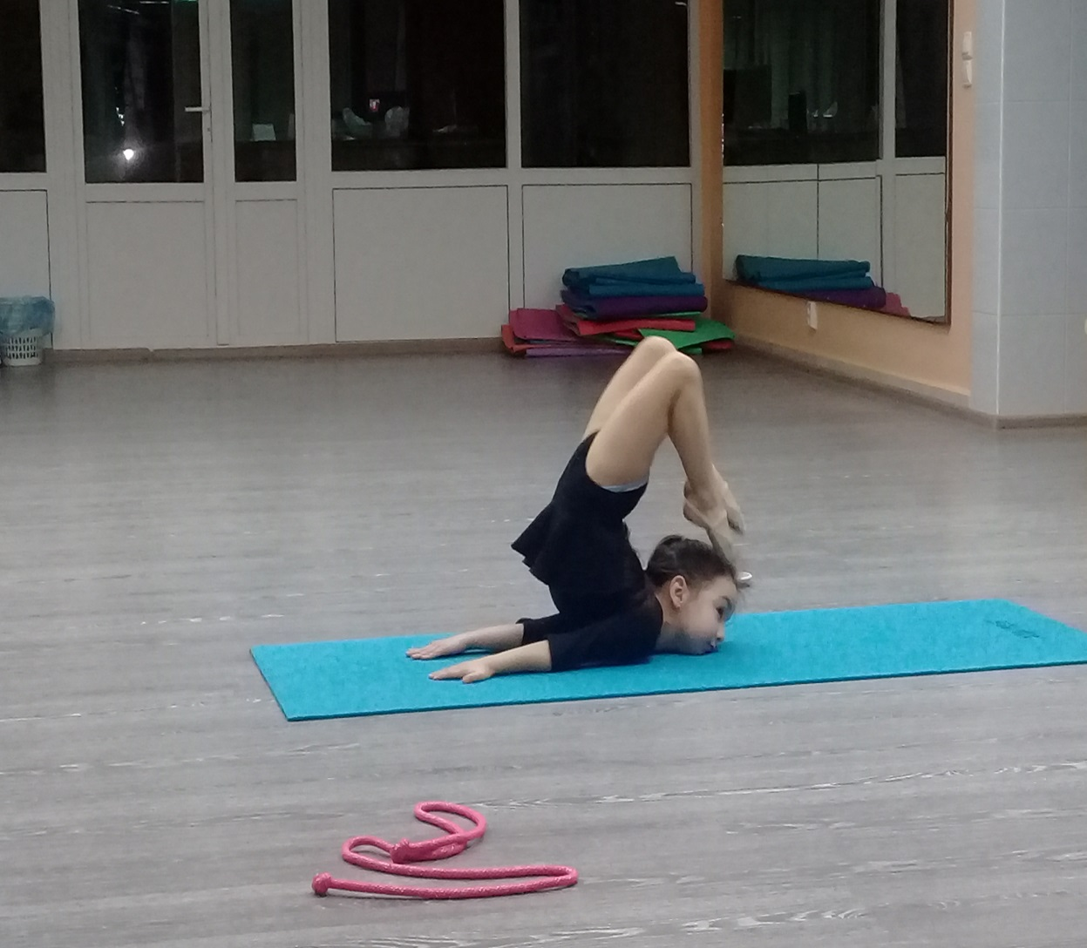
Что такое художественная гимнастика
Художественная гимнастика один из самых красивых видов спорта, но для самих гимнасток это тяжелый и упорный труд.

Slide 7
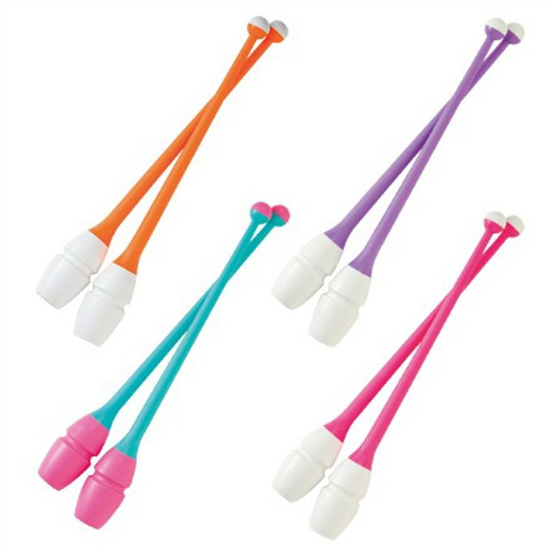
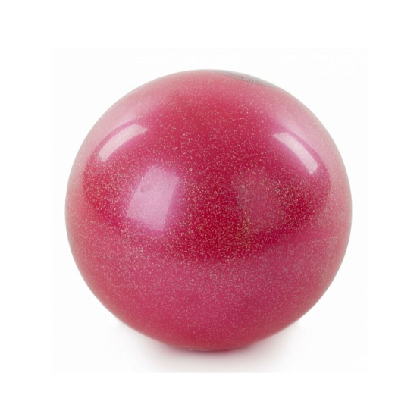
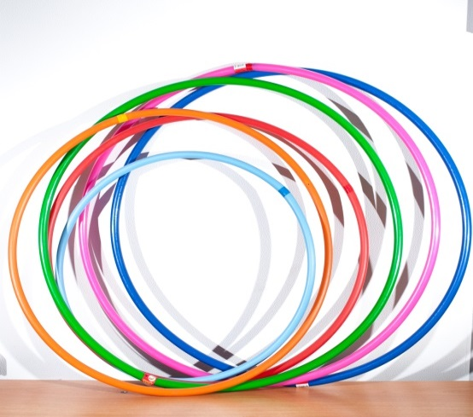
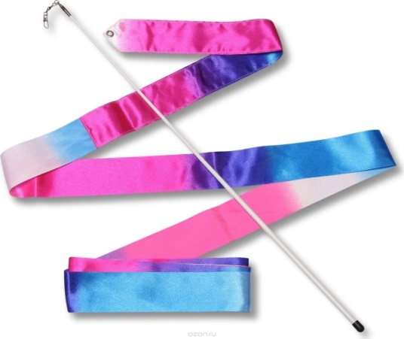
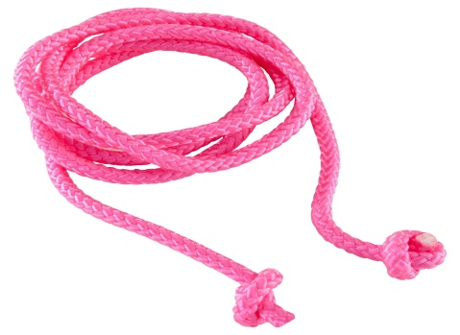
Какие предметы используют гимнастки

Slide 8
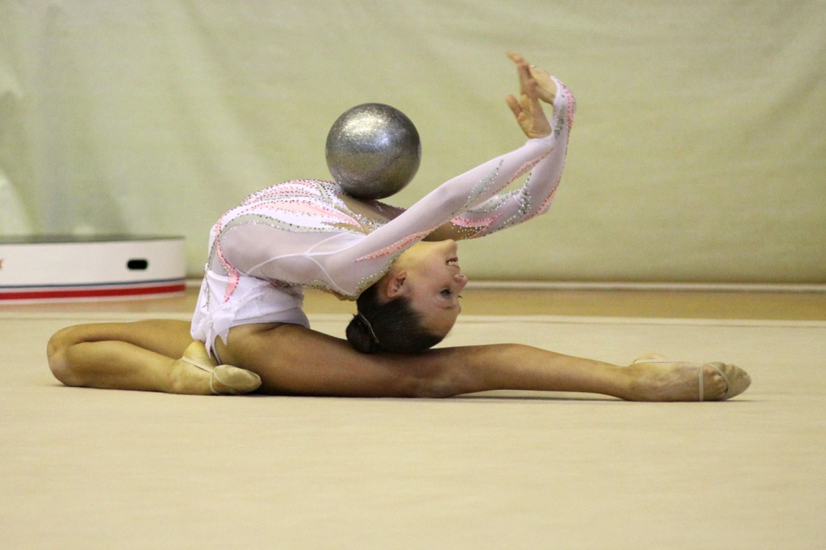
Мяч
Мяч должен быть изготовлен из резины . Диаметр мяча 18-20 см.

Slide 9
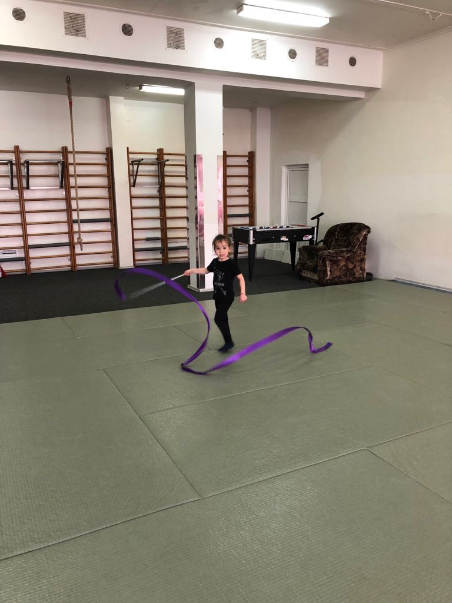
Лента
Лента должна быть длиной 7 м . Изготавливается из атласа и крепится к палочке

Slide 10
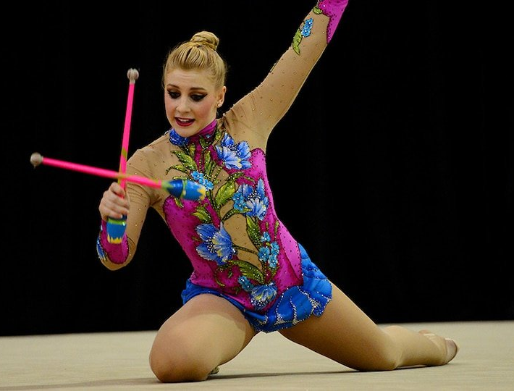
Булавы
Изготавливаются из дерева или пластика длиной 50-40 см

Slide 11
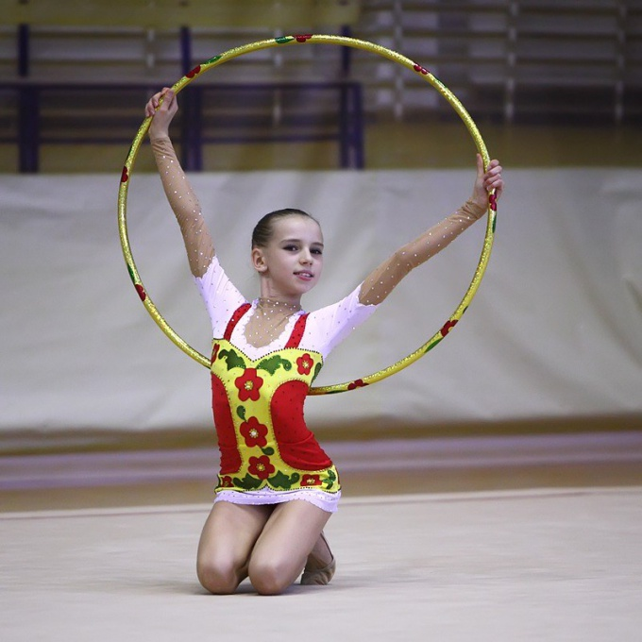
Обруч
Бывают деревянные или синтетические обручи. Внутренний диаметр должен быть от 80 до 90 см.

Slide 12
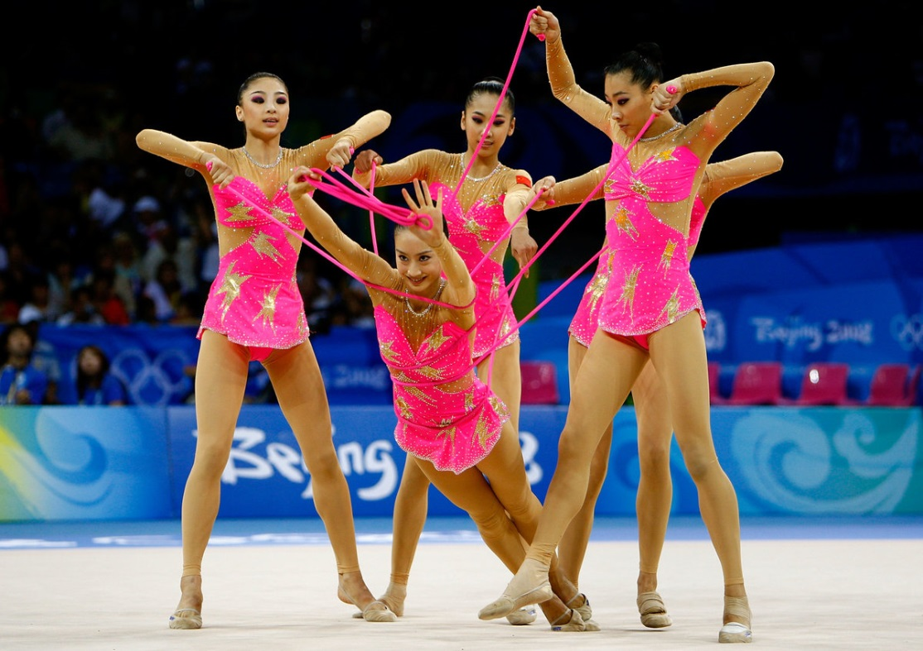
Скакалка
Бывают пеньковые или синтетические скакалки. Скакалка должна быть пропорциональна росту гимнастки и не должна иметь никаких ручек, вместо них на концах завязывают один или два узла.

Slide 13
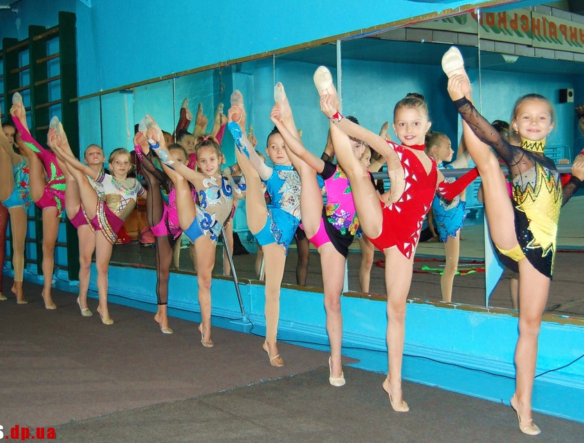
Родина
Россия-родина художественной гимнастики . Для России художественная гимнастика-предмет национальной гордости.

Slide 14
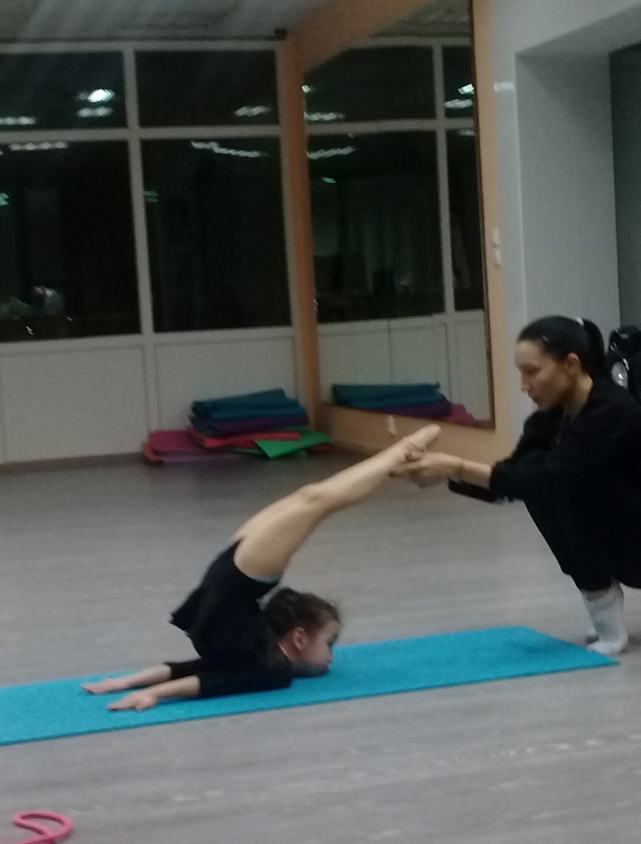
Какие качества характера воспитывает
Художественная гимнастика развивает гибкость, выносливость, учит владеть своим телом красиво двигаться, укрепляет уверенности в себе. Это прекрасный вид спорта как для гиперактивных детей, так и для робких и застенчивых.

Slide 15
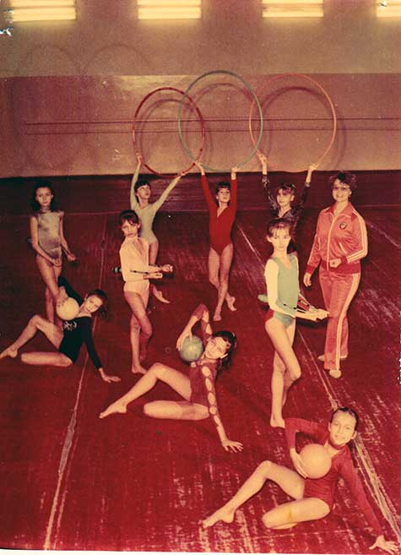
В России имеется очень сильная школа художественной гимнастики. Российская школа воспитала самых сильных в мире спортсменов.

Slide 16
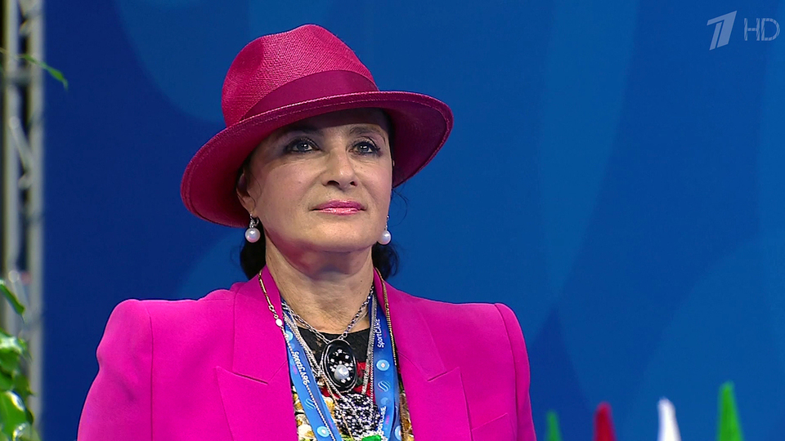
Одно из самых знаменитых имен в истории развития художественной гимнастики в России – это Ирина Винер-Усманова. Это имя опытного тренера, ученицы которого постоянно являются фаворитами всех международных соревнований

Slide 17
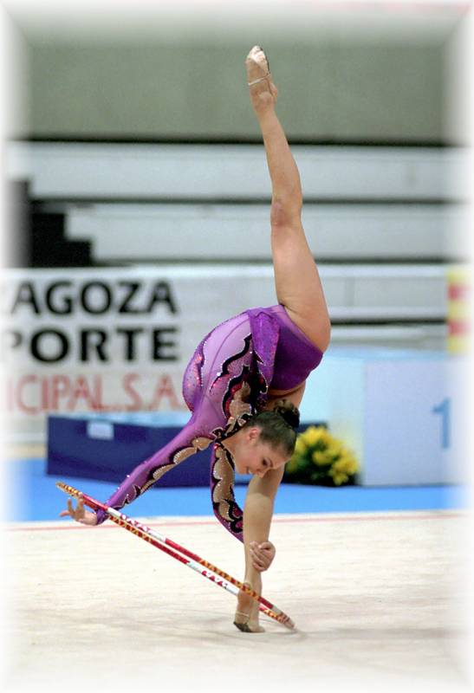
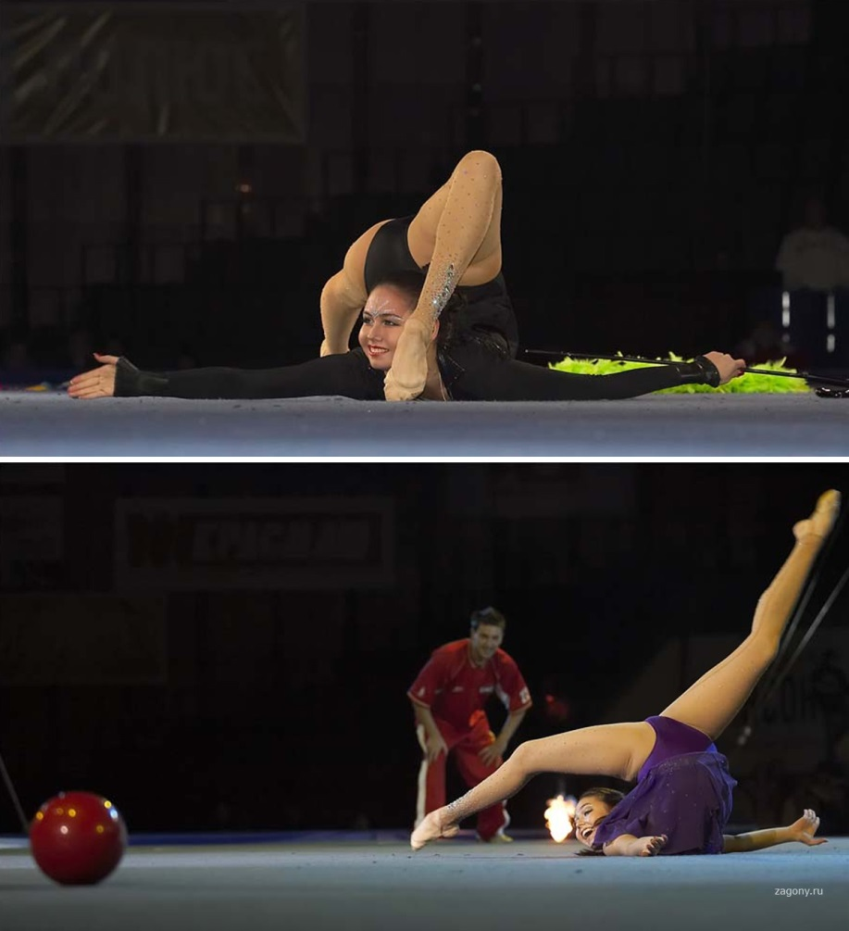
Одни из любимых гимнасток в России являются: Алина Кабаева, Ляйсан Утяшева (которая родом из республики Башкортостан), Маргарита Мамун.

Slide 18
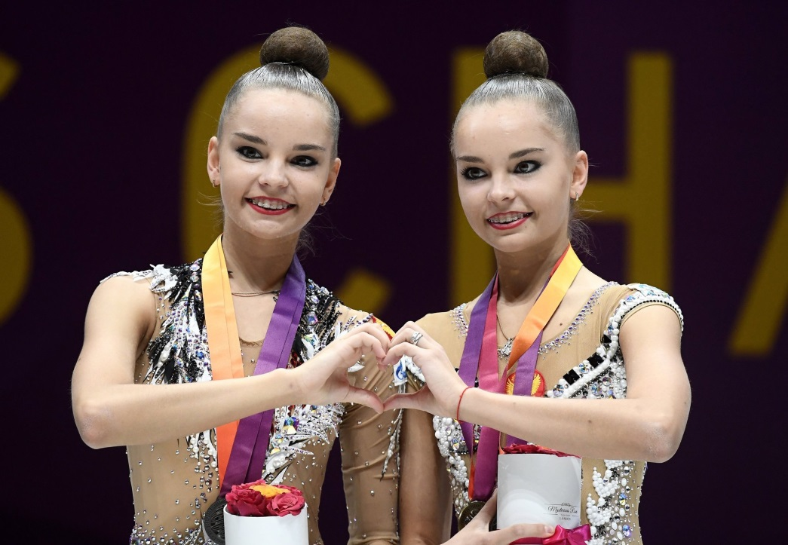
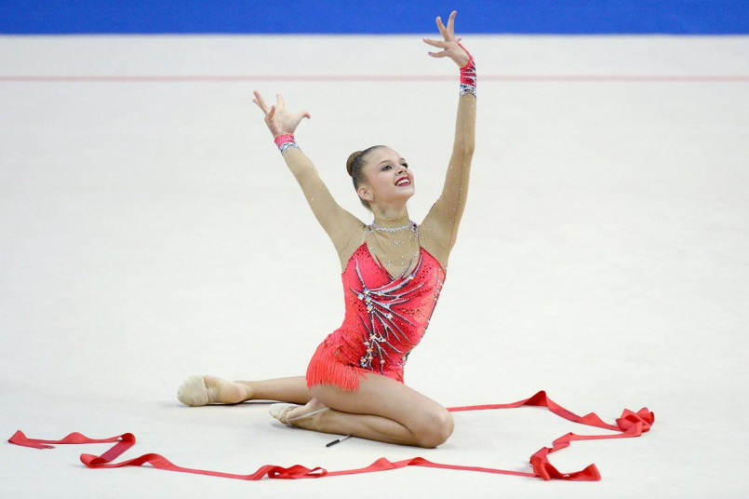
Одни из самых молодых гимнасток Александра Солдатова, а также Дина и Арина Аверины.

Slide 19
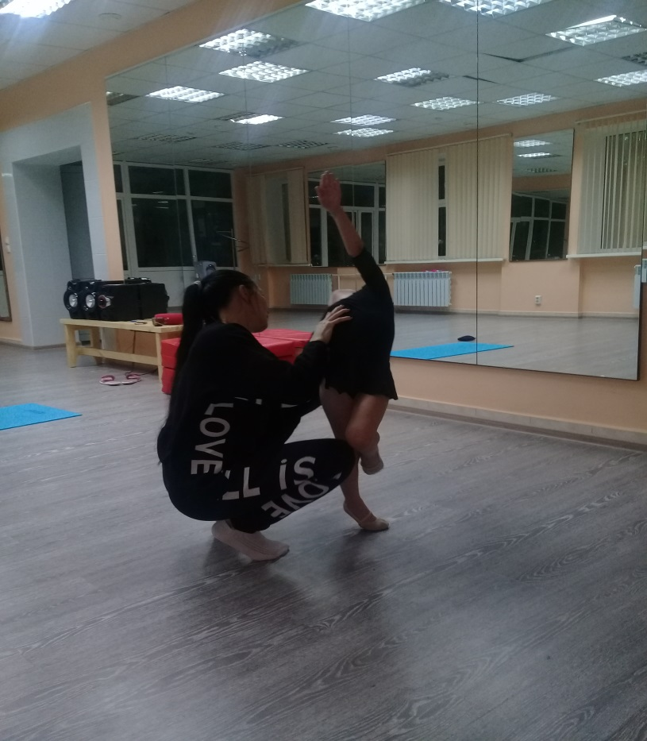
Влияние художественной гимнастики на здоровье
Занимаясь гимнастикой улучшается работоспособность организма и укрепляется иммунитет. У девочек, занимающихся гимнастикой красивая осанка. Художественная гимнастика развивает координацию и точность движений.

Slide 20

Я и художественная гимнастика
Вот и я ,очень хочу научиться красиво танцевать , выполнять сложные гимнастические элементы , стать сильной и выносливой, выступать на соревнованиях , получать медали и грамоты.
Когда я впервые пришла на занятия , мне сразу же понравилось , хотя и было тяжело , но , желание заниматься и достигнуть результатов , помогает мне преодолевать трудности .

Slide 21
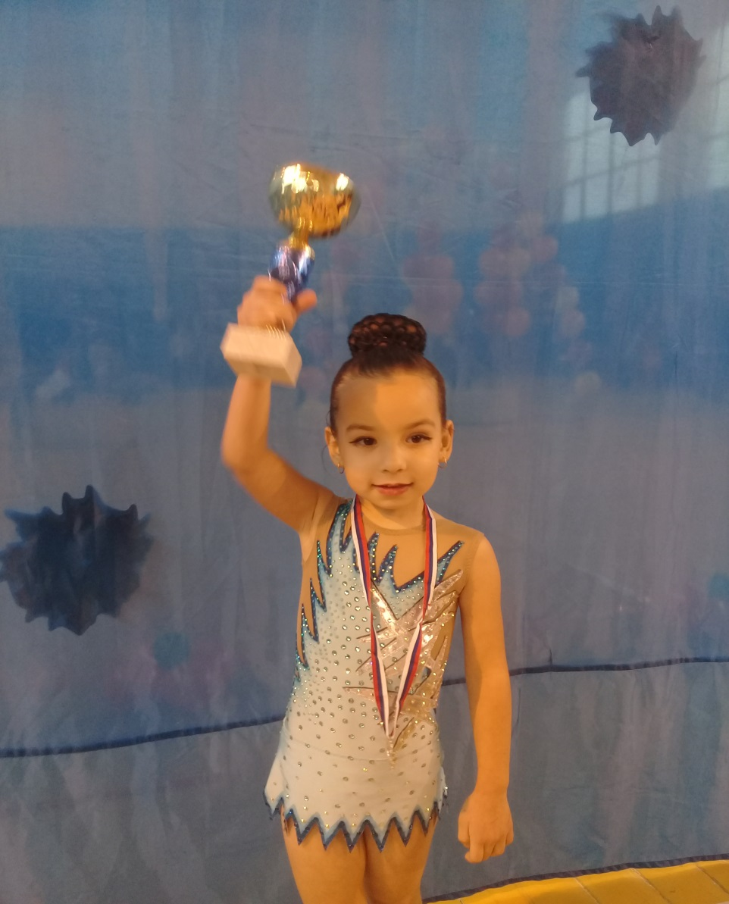
Я занимаюсь гимнастикой всего 1 год и 2 месяца, но за это время достигла определенных результатов

Slide 22
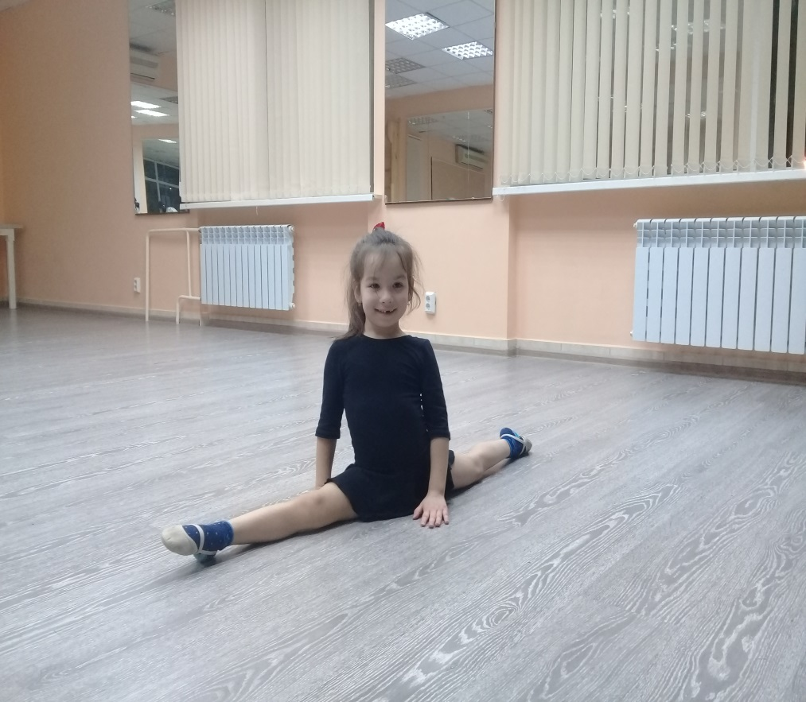
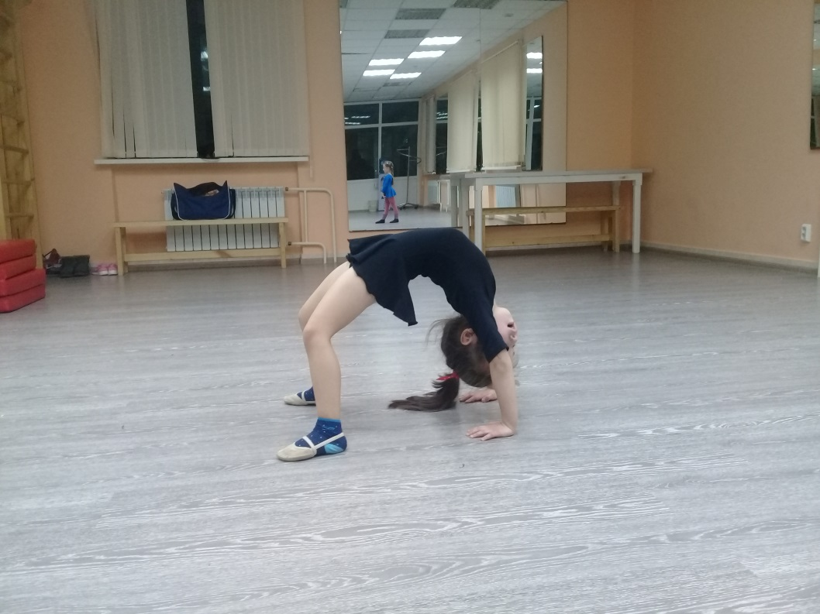
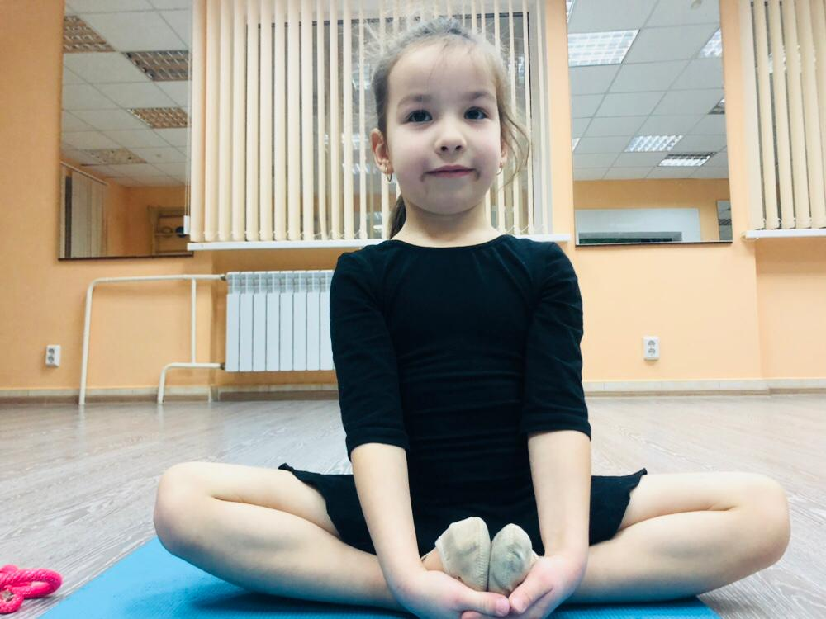
Мои успехи
У меня уже есть свои маленькие успехи .Я умею сидеть на шпагате и делаю мостик, бабочку. Мой тренер, Найденок Алина Раисовна, готовит меня к соревнованиям и всегда поддерживает и верит в меня.

Slide 23
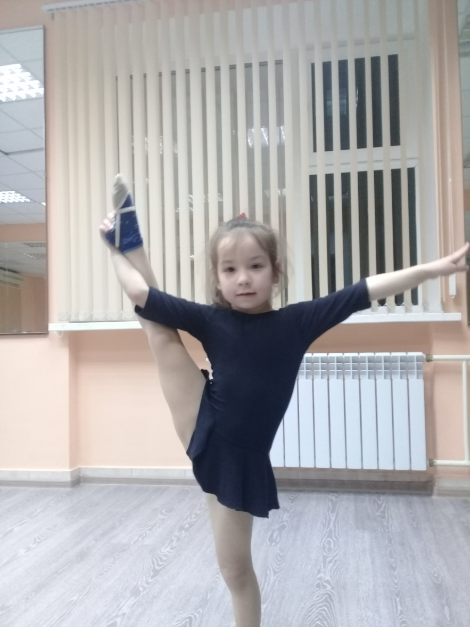
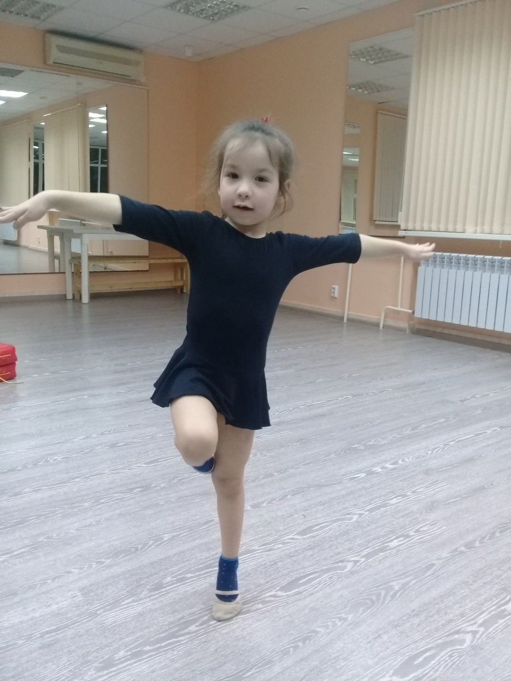
Также я познакомилась с элементом боковое равновесие и пассе

Slide 24
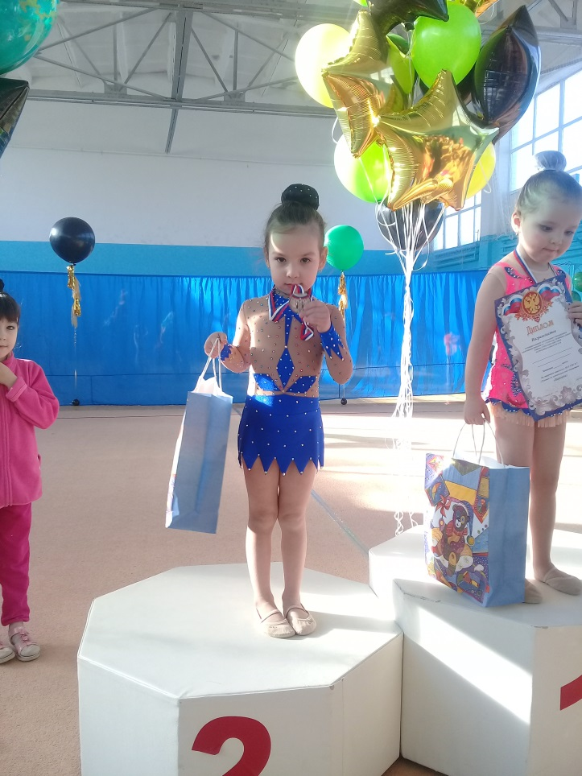
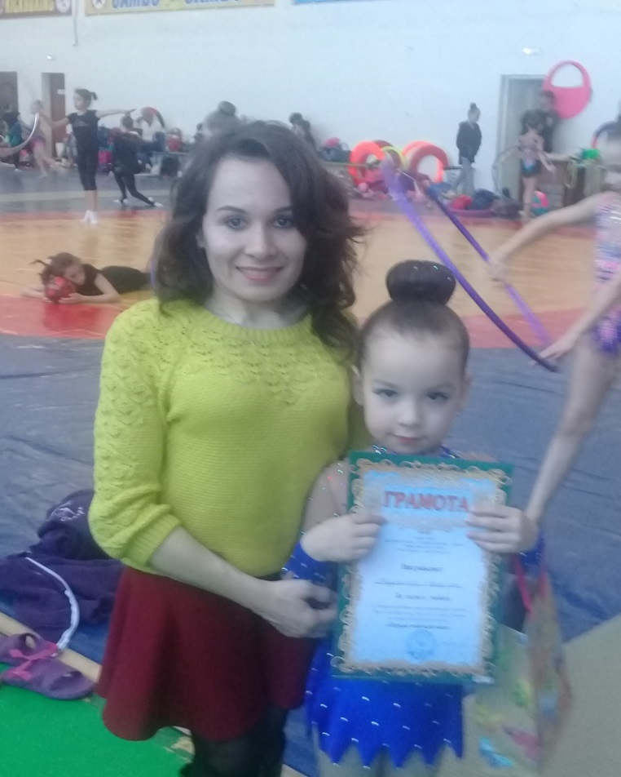
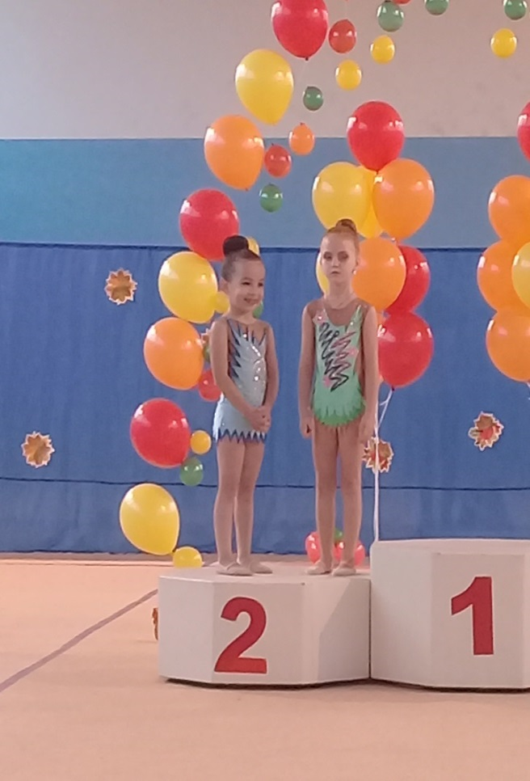
Участвовала в соревнованиях г. Туймазы по художественной гимнастике «Надежда», «Майские звездочки», «Первые подснежники». Награждена грамотами и дипломом.

Slide 25
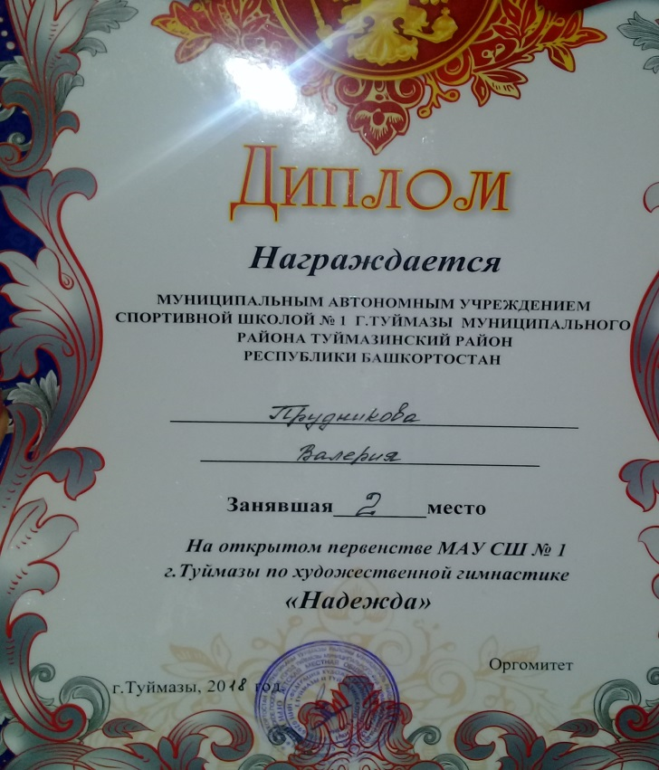
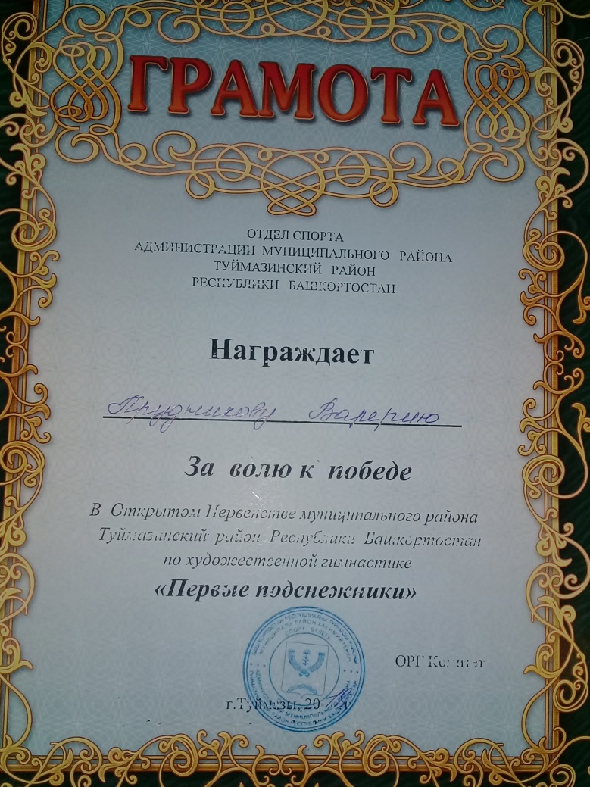
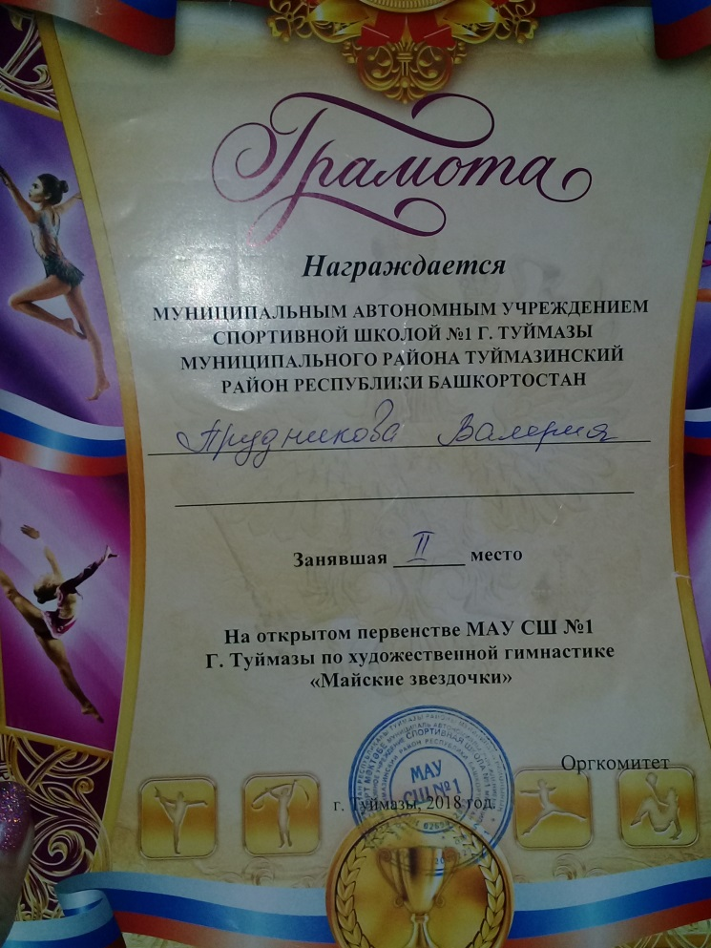

Slide 26
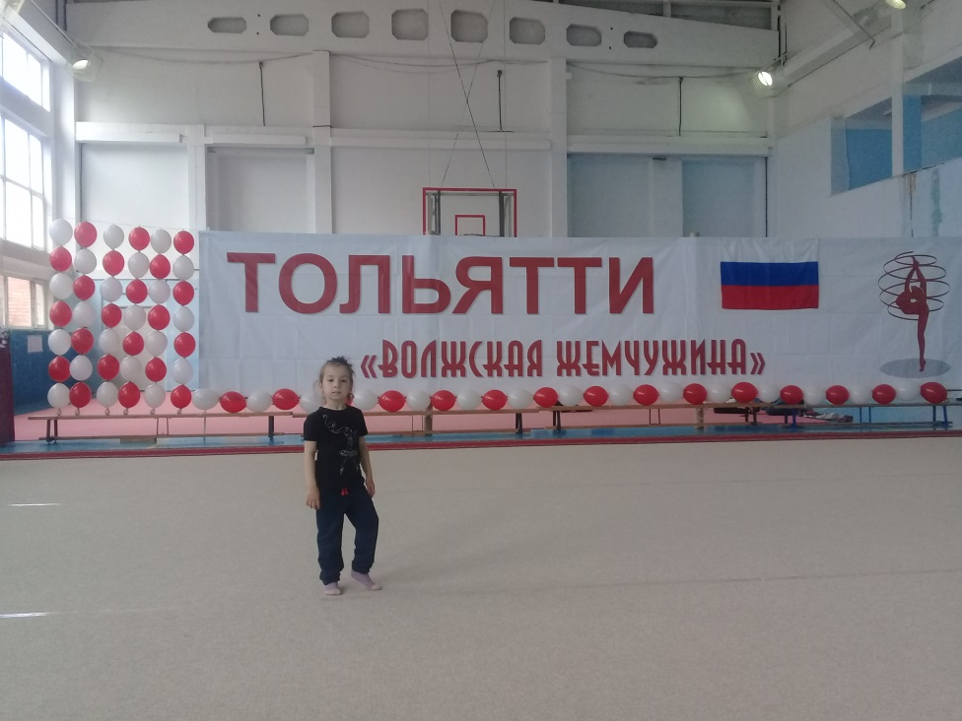
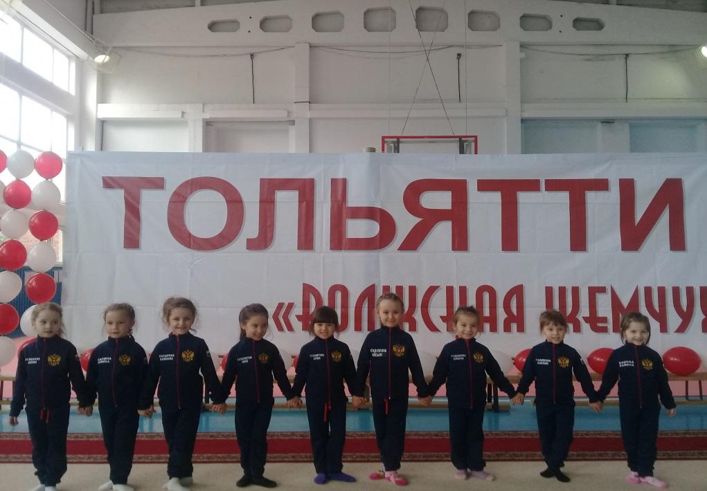
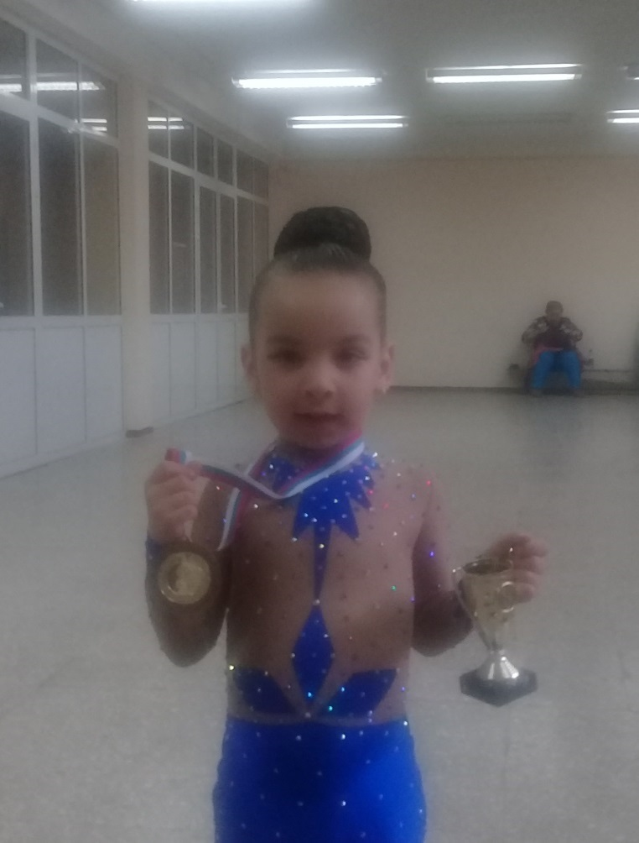
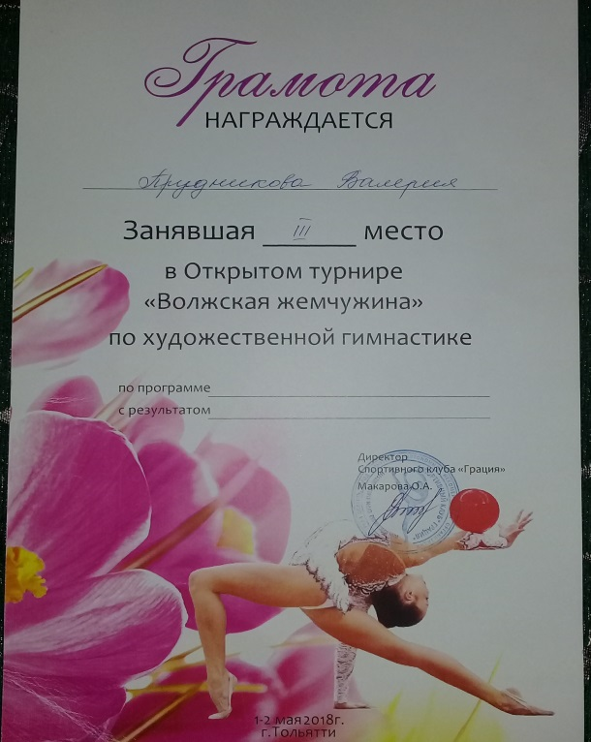
Так же выезжали в г. Тольятти на открытый турнир «Волжская жемчужина. На всех соревнованиях занимала 2 и 3 места.

Slide 27
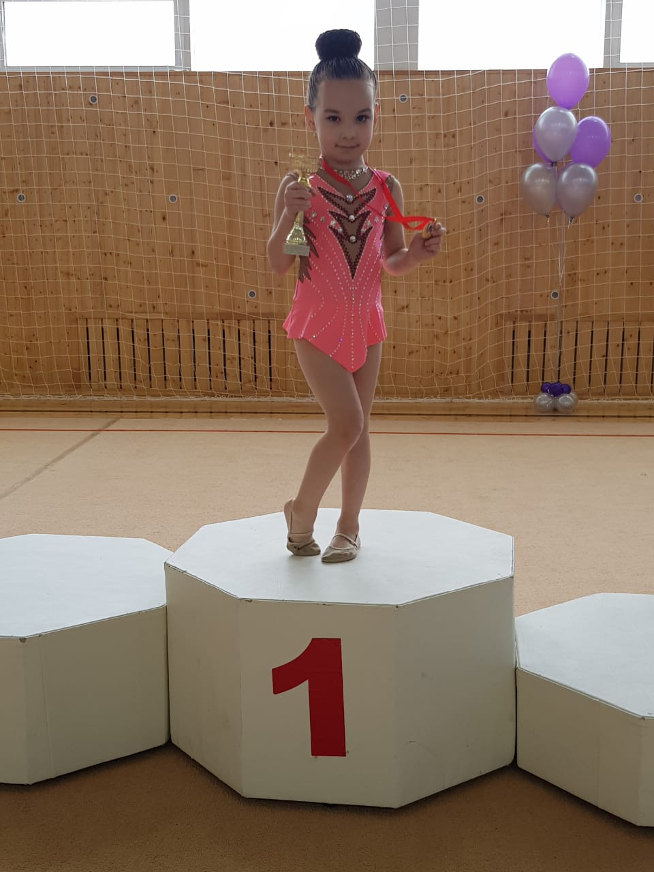
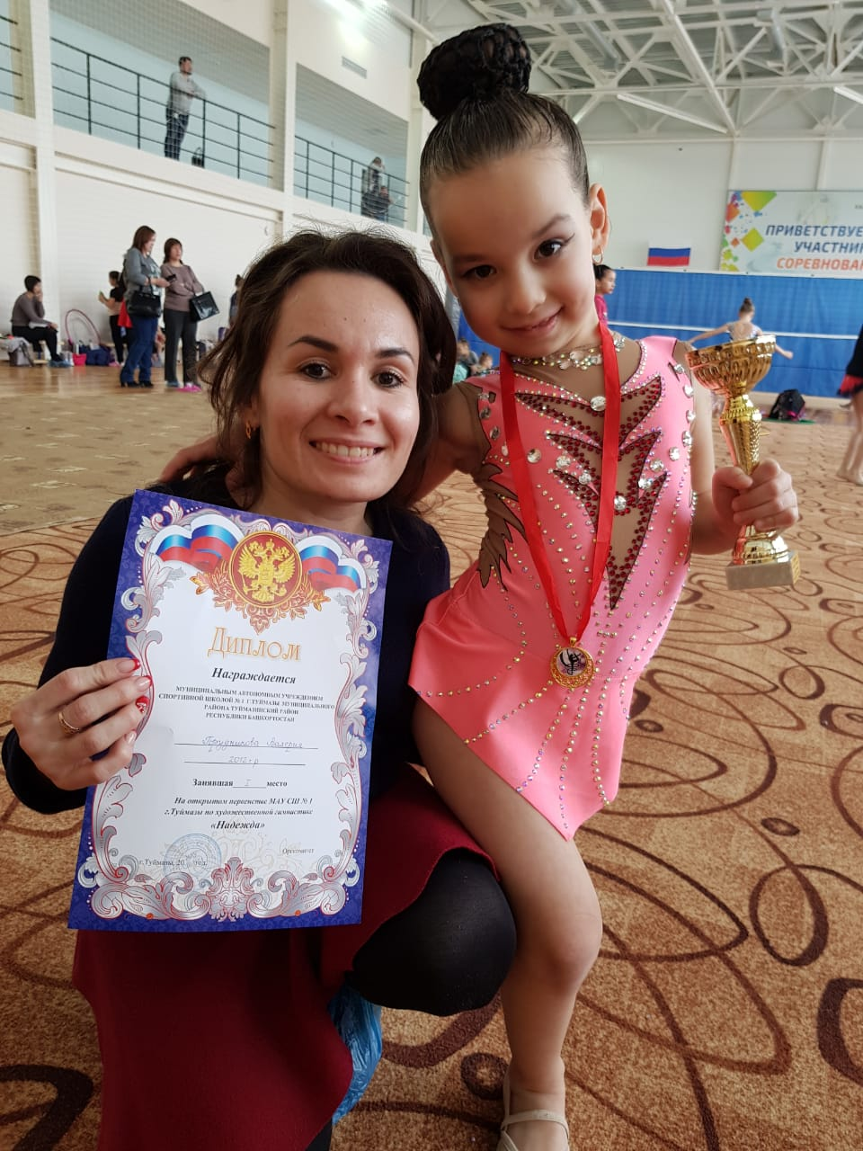
Одно из последних соревнований было в с.Кандры, где я заняла 1 место

Slide 28
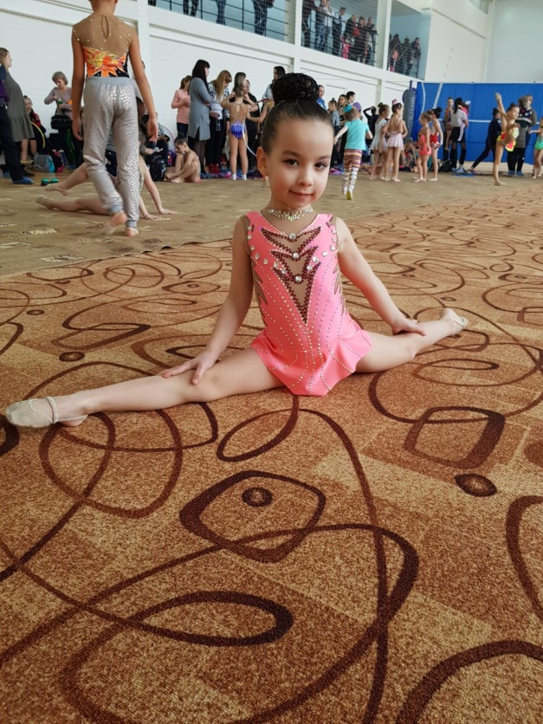
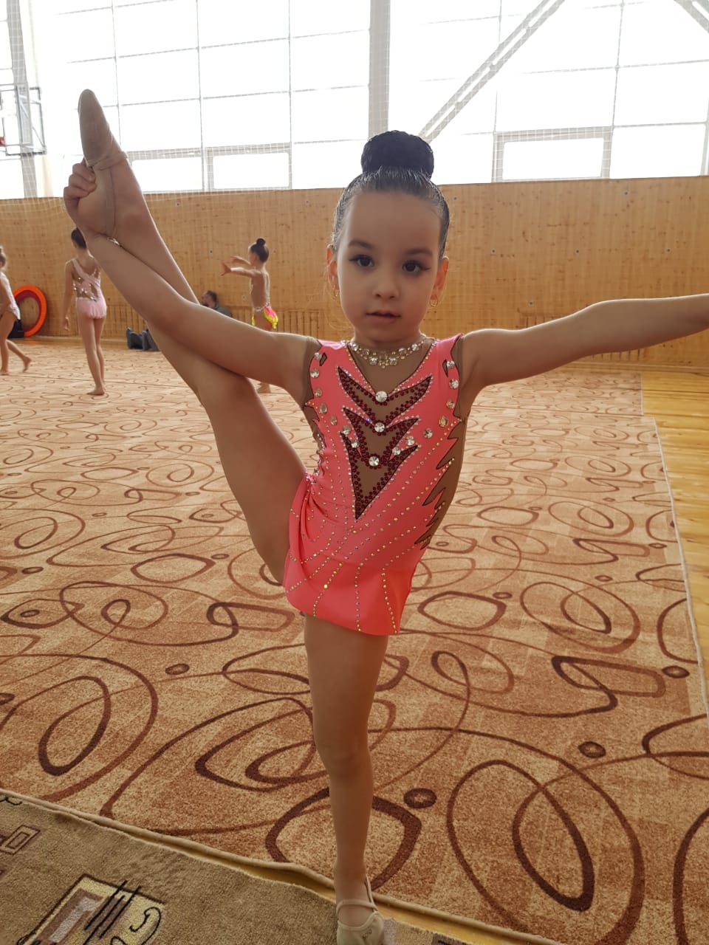

Slide 29
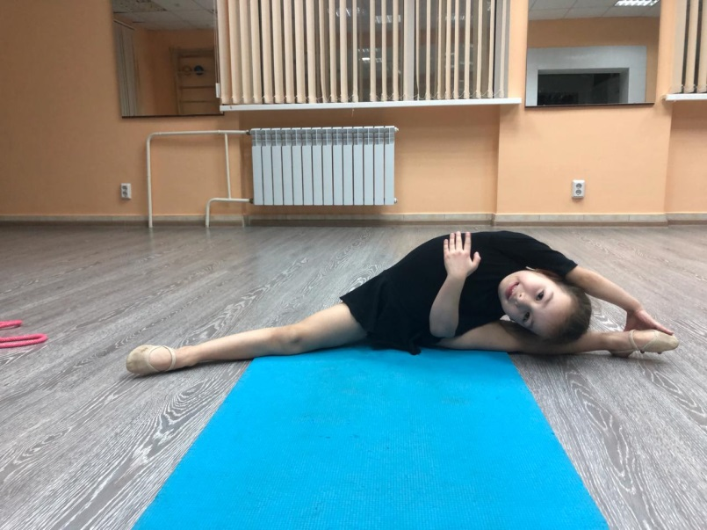
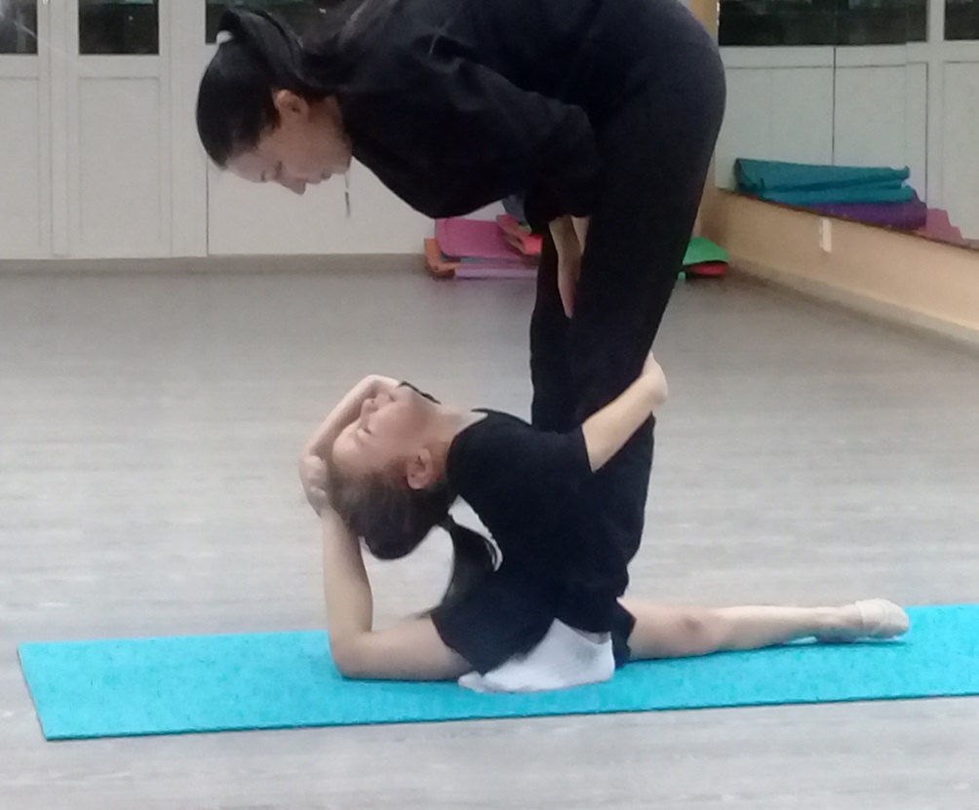
Занимаясь художественной гимнастикой я стала уверенна в себе . Я начала верить в свои силы и знаю, что если стараться , у меня все обязательно получится.

Slide 30
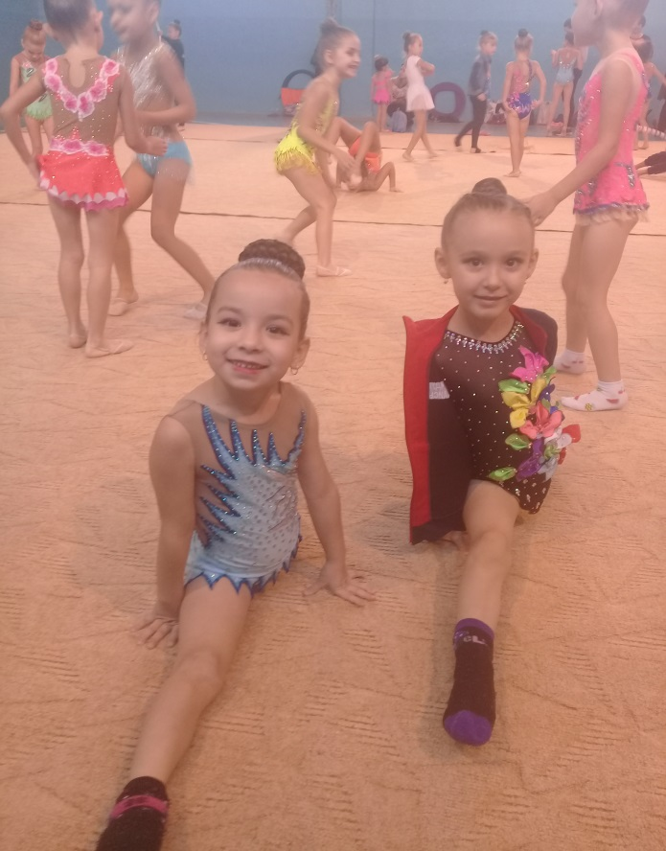
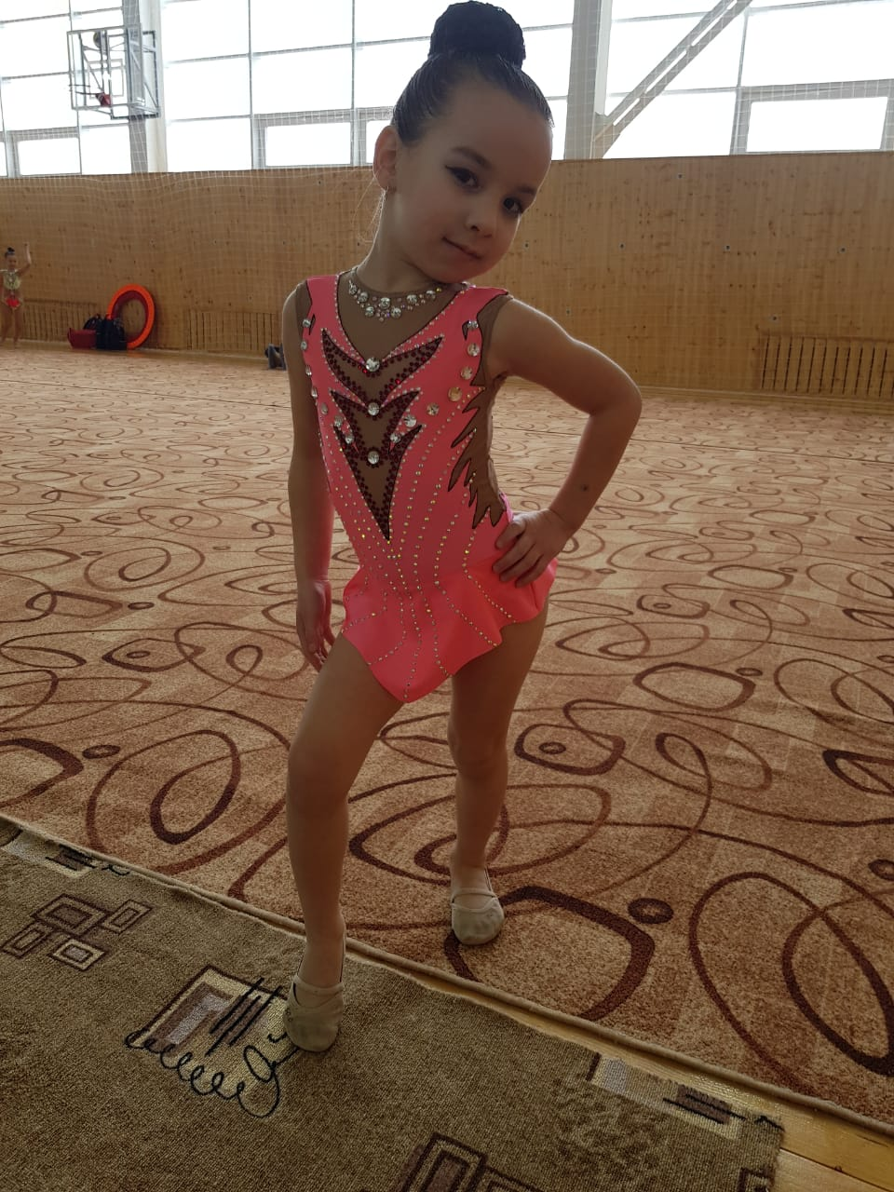
СПОРТ-это здоровье, как физическое ,так и душевное !

Slide 31


Таким образом, художественная гимнастика играет большую роль в формировании характера. Формируется самостоятельность, ответственность, целеустремленность, умение показать себя. Художественная гимнастика развивает музыкальность и артистичность

